Slide 1


SISTEMA DE GESTIÓN PARA HAMBURGUESERÍA PICCOLA– ICA
Facultad
Ing. De Sistemas e Informática
Profesor
YNGVAR MERINO
Integrantes
Vega Choque Jean Piere David
Curso:
INTEGRADOR I

Slide 2



INDICE
ÍNDICE
INTRODUCCIÓN
PLANTEAMIENTO DEL PROBLEMA
DEFINICIÓN DEL PROBLEMA
JUSTIFICACIÓN
OBJETIVOS
5.1 Objetivo General
5.2 Objetivos Específicos
ANÁLISIS
6.1 Requerimientos Funcionales
6.2 Requerimientos No Funcionales
DISEÑO
7.1 Diagrama Entidad/Relación
7.2 Diagrama de Clases
7.3 Diagrama de Procesos

Slide 3
INTRODUCCIÓN
La Hamburguesería Piccola, establecimiento líder en Ica especializado en hamburguesas gourmet, enfrenta desafíos operativos debido a la gestión manual de sus procesos. Este proyecto desarrolla un sistema de gestión integral que digitaliza y optimiza los procesos de pedidos, inventario y reportes, utilizando tecnologías modernas como Spring Boot y PostgreSQL.
El sistema permitirá:
Registro de pedidos en tiempo real
Control automático de inventario
Gestión eficiente de clientes
Generación de reportes automáticos
Mejora en la experiencia del cliente

Slide 4

PLANTEAMIENTO DEL PROBLEMA
Definicion del problema principal
El principal problema que enfrenta la hamburguesería Piccola es la ineficiencia en el proceso de registro y gestión de pedidos, lo que afecta la rapidez del servicio al cliente y la precisión en los pedidos. Actualmente, el manejo de pedidos se realiza de manera manual, lo que genera retrasos, errores en la toma de pedidos, confusiones en la cocina y, en ocasiones, insatisfacción por parte de los clientes debido a tiempos de espera prolongados.
Esta falta de automatización también dificulta el control adecuado del inventario de productos y la gestión del historial de ventas, lo que impide a la administración tomar decisiones informadas para optimizar el negocio. Además, la ausencia de un sistema centralizado limita la capacidad de supervisar de manera efectiva el desempeño del equipo de ventas y cocina, lo que afecta la calidad del servicio ofrecido.
Este problema requiere una solución tecnológica que permita digitalizar y automatizar el proceso de registro de pedidos, mejorando la eficiencia operativa, la satisfacción del cliente y la capacidad de control administrativo en la hamburguesería.

Slide 5



Justificación del proyecto
La implementación de un sistema de registro de pedidos en la hamburguesería Piccola es esencial para mejorar la eficiencia operativa y la calidad del servicio. Actualmente, el proceso manual utilizado para registrar y gestionar los pedidos presenta varios inconvenientes, como errores humanos, retrasos en la atención y dificultades para mantener un control adecuado sobre el inventario y las ventas. Estos problemas afectan directamente la satisfacción del cliente y la productividad del personal.
Este proyecto propone la creación de una aplicación de escritorio que automatice y centralice el registro de pedidos, lo que permitirá reducir errores, optimizar el tiempo de respuesta en la toma y entrega de órdenes, y mejorar la experiencia del cliente. Además, al contar con un sistema digital, será posible llevar un control preciso del inventario, generar reportes de ventas y obtener información valiosa para la toma de decisiones estratégicas, como promociones o ajustes en el menú.

Slide 6

OBJETIVOS
Objetivos Específicos:
Implementar un sistema digital de registro de pedidos, que permita a los empleados ingresar y gestionar las órdenes de manera rápida y eficiente, reduciendo los tiempos de espera y errores.
Desarrollar una interfaz amigable y accesible mediante el uso de Java con JFrame en Apache NetBeans, que facilite la interacción del personal con el sistema.
Generar reportes de ventas y pedidos, proporcionando información detallada para la toma de decisiones estratégicas y el análisis de rendimiento del negocio.
Garantizar la seguridad y la integridad de los datos registrados, implementando medidas de control de acceso y validación de la información.
Mejorar la experiencia del cliente, disminuyendo los tiempos de espera y asegurando que los pedidos sean atendidos con precisión y rapidez.
Objetivo General:
Desarrollar una aplicación de escritorio para la hamburguesería Piccola, que permita automatizar el proceso de registro y gestión de pedidos, con el fin de mejorar la eficiencia operativa, reducir los errores en la toma de pedidos, optimizar la atención al cliente y facilitar el control administrativo del negocio

Slide 7

ANÁLISIS
REQUERMIENTOS FUNCIONALES
Gestión de Pedidos
El sistema debe permitir registrar pedidos de manera rápida y eficiente.
El sistema debe permitir visualizar el estado de cada pedido (pendiente, en proceso, completado).
El sistema debe permitir gestionar los pedidos de manera centralizada, facilitando la asignación de tareas al personal de cocina y servicio.
El sistema debe permitir la modificación de un pedido antes de su confirmación, en caso de que el cliente desee realizar ajustes.
Seguridad y Acceso
El sistema debe implementar políticas de seguridad que regulen el acceso a diferentes niveles de información, asegurando que solo personal autorizado pueda realizar ciertas acciones, como la eliminación de productos o la modificación de datos de clientes.
El sistema debe incluir un registro de auditoría que documente todas las acciones realizadas dentro del sistema, permitiendo rastrear cambios y garantizar la integridad de la información
Gestión de Reportes
El sistema debe permitir generar reportes de ventas diarias, semanales y mensuales, proporcionando información clave sobre el rendimiento del negocio.
El sistema debe permitir realizar análisis de las preferencias de los clientes, ayudando en la toma de decisiones sobre el menú y promociones.

Slide 8


REQUERMIENTOS NO FUNCIONALES
- El sistema debe procesar y registrar los pedidos en menos de 10 a 20 segundos.
- Los usuarios deben autenticarse mediante nombre de usuario y contraseña.
- Registro de las acciones críticas realizadas por los usuarios (como eliminar pedidos).
- Diseño intuitivo para minimizar el tiempo de capacitación del personal.
- Flujo lógico y botones de acción claramente identificados.
- Debe ejecutarse en Windows 10 y superior.
- Compatible exclusivamente con SQL Server.
- Fácil despliegue en distintas computadoras de la red local de la hamburguesería.
- Debe cumplir con las normativas peruanas de protección de datos personales (Ley N° 29733)

Slide 9
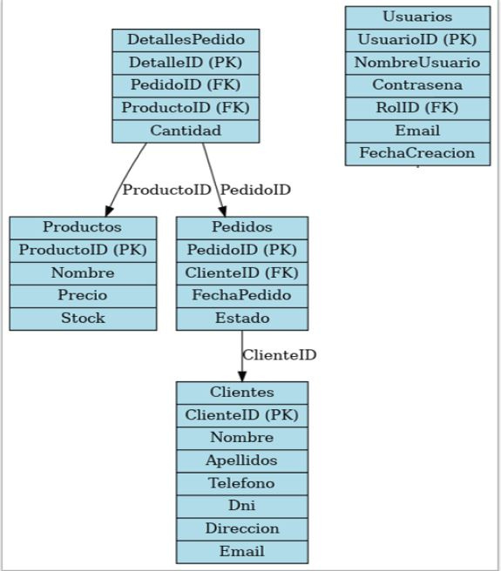
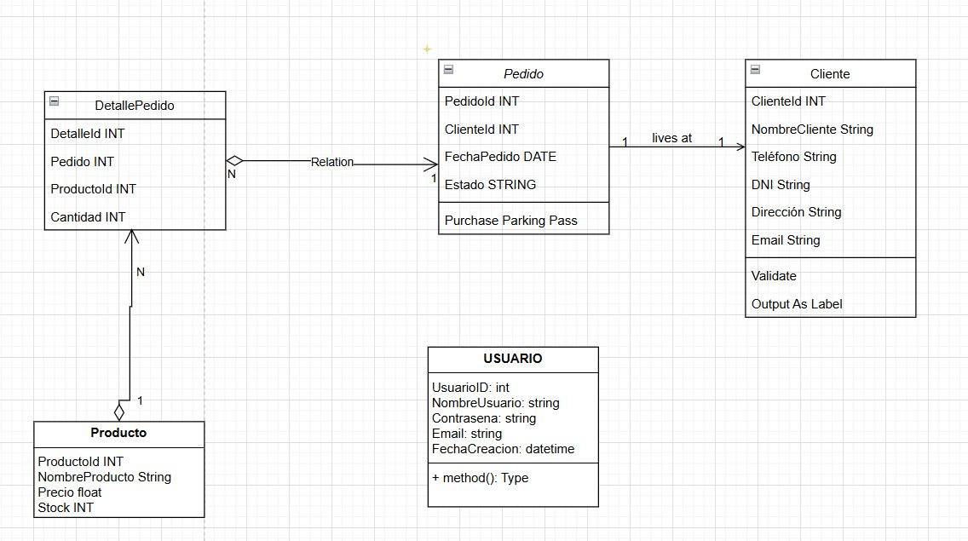
DISEÑO
Diagrama Entidad/Relación
Diagrama de Clases

Slide 10
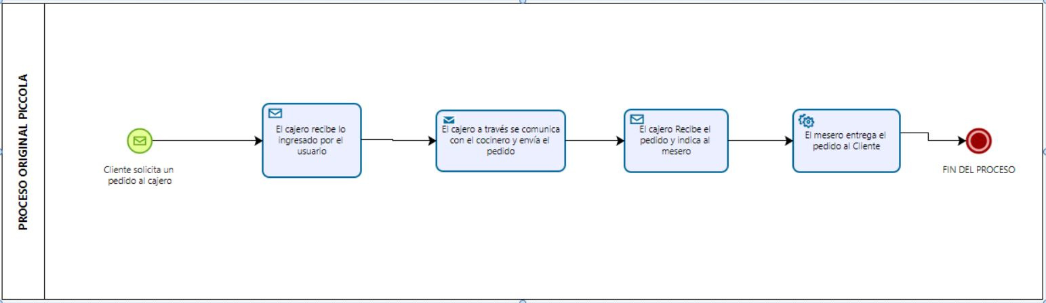
Diagrama de Procesos
ANTES DE LA APLICACIÓN

Slide 11
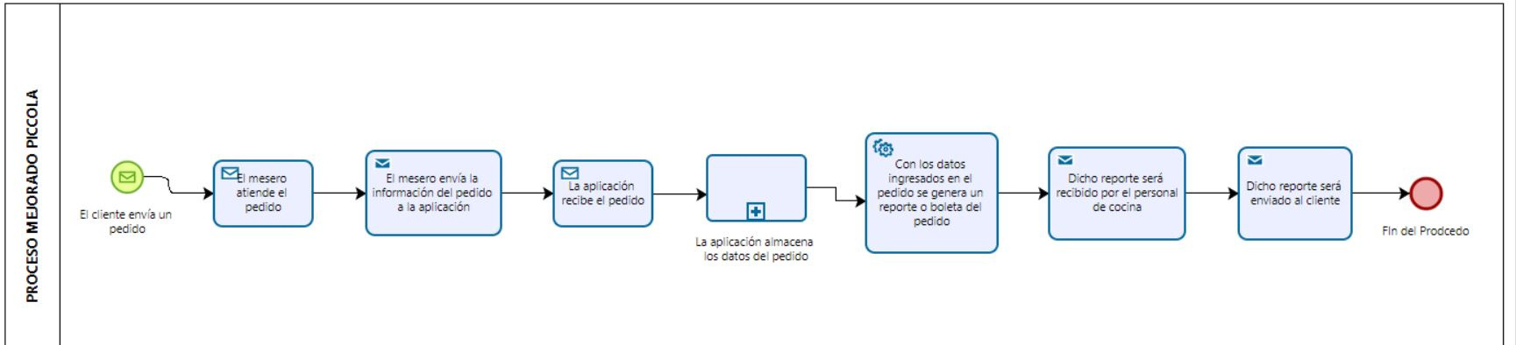
DESPUES DE LA APLICACIÓN

Slide 12
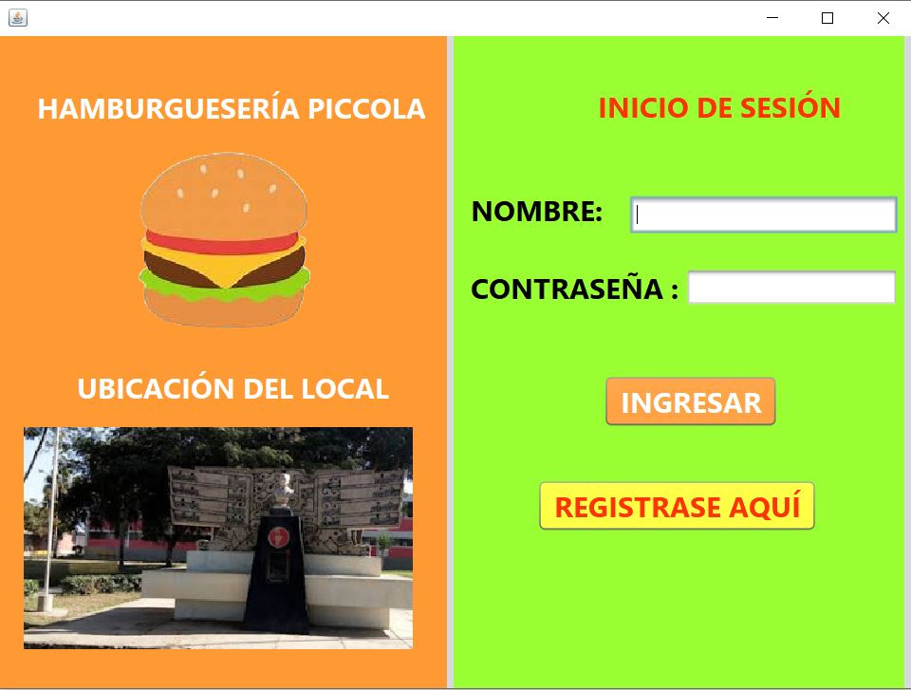
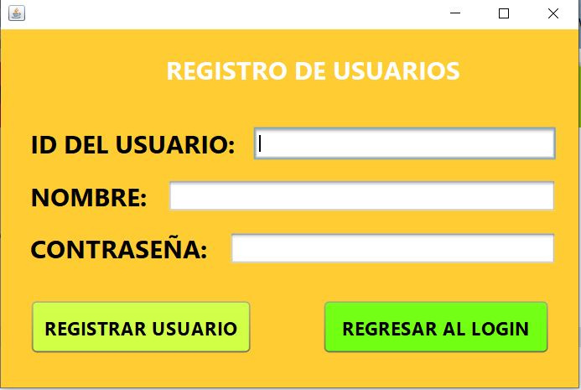
IMPLEMENTACIÓN

Slide 13
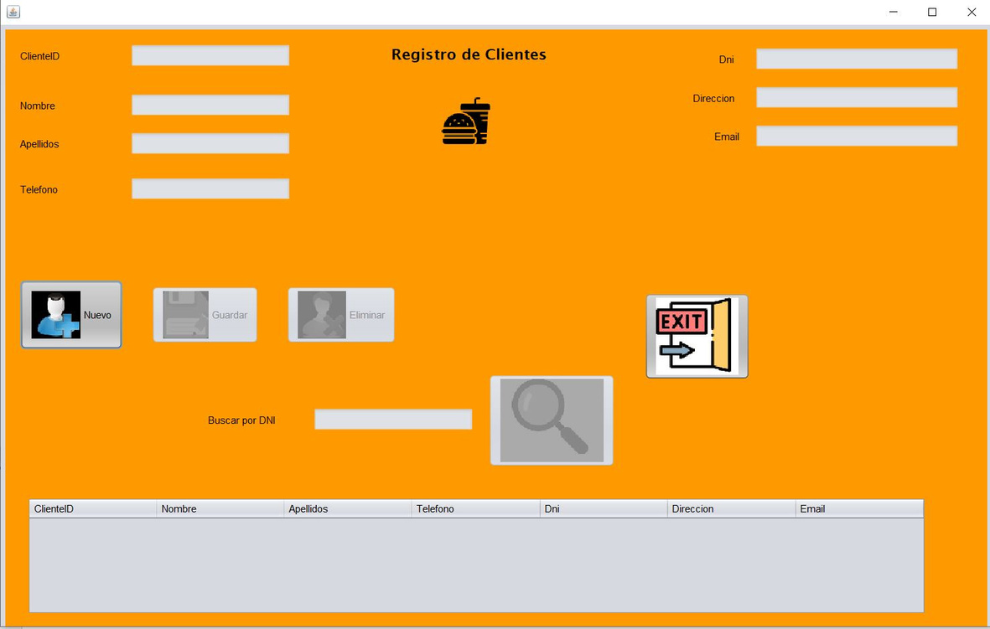
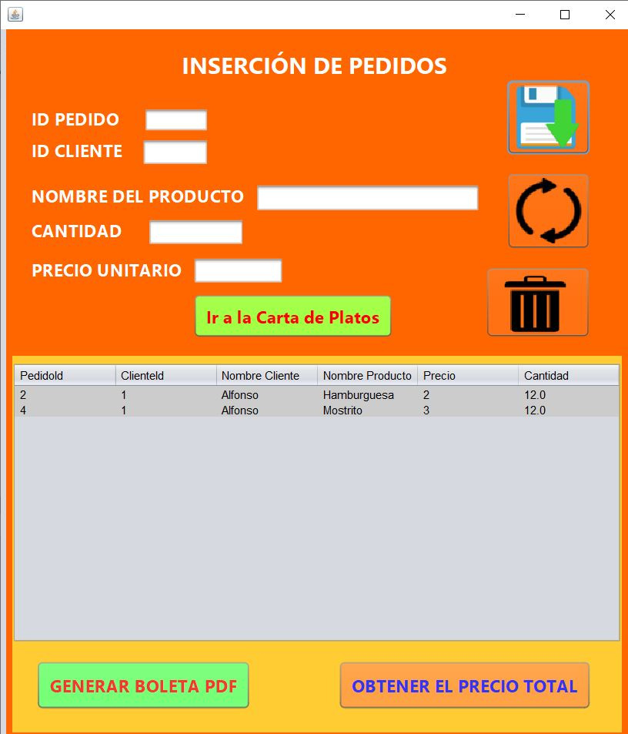

Slide 14
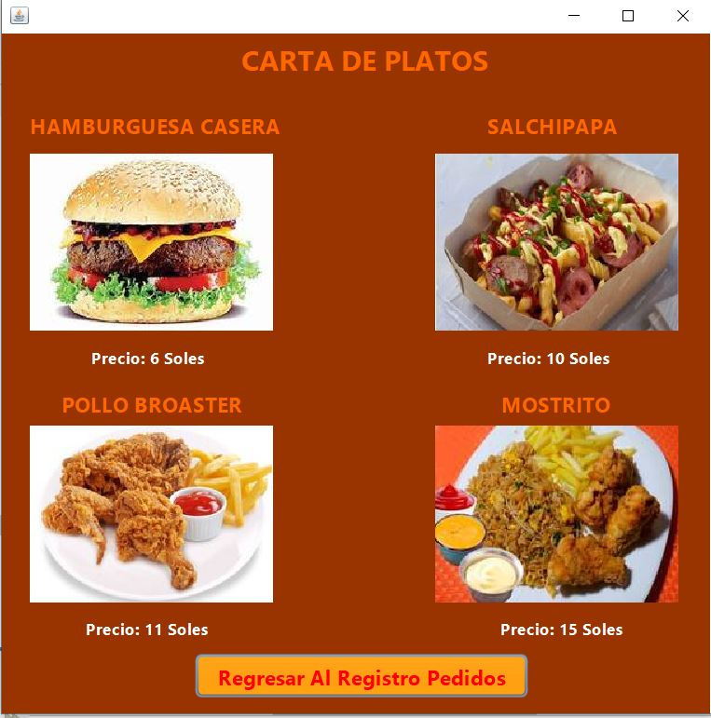
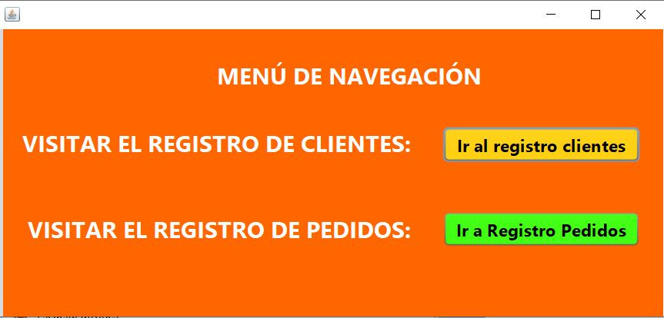

Slide 15

CONCLUCIONES
En resumen, este proyecto no solo representa una mejora tecnológica para la Hamburguesería Piccola, sino que también sienta las bases para futuras actualizaciones y expansiones. La empresa ahora cuenta con una herramienta poderosa que optimiza procesos, incrementa la eficiencia operativa y ofrece un mayor control sobre la gestión de pedidos, lo que se traduce en un servicio más ágil y de mayor calidad para sus clientes.

Slide 16

RECOMENDACIONES
CAPACITACIÓN DEL PERSONAL:
Es fundamental brindar capacitación continua al personal que utilizará la aplicación. Esto asegurará un uso correcto de todas las funcionalidades del sistema, lo que maximizará su eficiencia y minimizará errores operativos. Las sesiones deben incluir tanto el manejo básico como las características más avanzadas, como la generación de reportes en PDF.
MONITOREO Y MANTENIMIENTO REGULAR:
Se recomienda establecer un plan de mantenimiento preventivo para el sistema. Esto incluye la revisión periódica de la base de datos en SQL Server, la actualización de librerías (como iText) y la optimización del código para evitar cuellos de botella. También es importante realizar copias de seguridad frecuentes de los datos para prevenir pérdidas.
IMPLEMENTACIÓN DE NUEVAS FUNCIONALIDADES:
A medida que la hamburguesería crezca, podría ser beneficioso agregar nuevas características al sistema, como la gestión de inventario en tiempo real o un módulo de análisis de ventas. Esto permitirá una mayor automatización y control sobre otras áreas críticas del negocio.
OPTIMIZACIÓN DE LA INTERFAZ GRÁFICA:
Considerar futuras actualizaciones en la interfaz gráfica para hacerla más amigable y adaptable a diferentes dispositivos. La implementación de un diseño responsivo o la migración hacia una solución multiplataforma podría facilitar el acceso desde tablets o dispositivos móviles.

Slide 17


